Slide 1


Разработка на софтуер
ТРИСЛОЕН МОДЕЛ

Slide 2
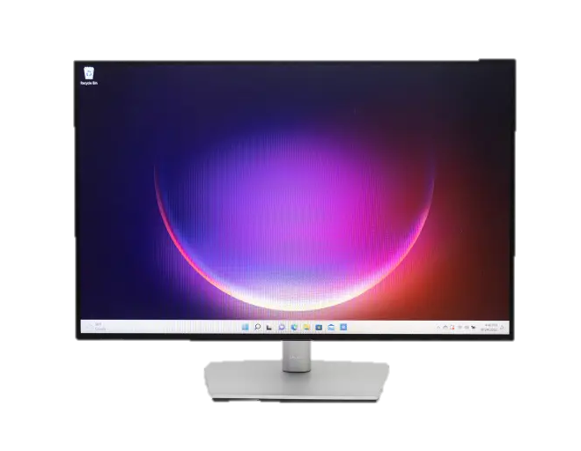


Разработка на софтуер
Презентационен слой
(Presentation Layer)
Слой за услуги
(Service Layer)
Слой за данни
(Data Access Layer)
Вход
Изход
Обработка
База Данни

Slide 3

Разработка на софтуер
Слой за данни
(Data Access Layer)
Отговаря за връзка с БД
Съхранява данните
Изпълнява заявки и команди върху БД
Не позволява данните да бъдат достъпвани и манипулирани директно от клиента в презентационния слой
Предоставя възможност за управление на информацията без значение от съхраняващия механизъм
Носи ползи за мащабируемостта и поддръжката на приложението

Slide 4

Разработка на софтуер
Слой за услуги
(Service Layer)
Обработка на данните приети от презентационния слой
Заявяване на данни от слоя за данни
Обработка на получените данни от слоя за данни
Подготовка на данните за презентационния слой

Slide 5

Разработка на софтуер
Презентационен слой
(Presentation Layer)
Отговаря за:
Въвеждане на данни от потребителите
Визуализиране на данни към потребителите
Може да бъде:
Графичен потребителски интерфейс
Уеб приложение, мобилно приложение и др.

Slide 6

Разработка на софтуер
Благодаря за вниманието!

